Slide 1
La liberté d’expression des « journalistes »…
Quentin Van Enis

Slide 2
I. Etre ou ne pas être « journaliste », telle est-elle réellement la question ?

Slide 3
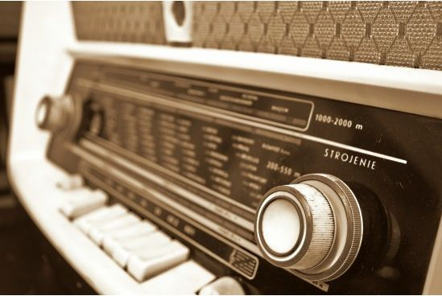
Illustration
Cour eur. D.H., arrêt Braun c. Pologne, 4 novembre 2014

Slide 4
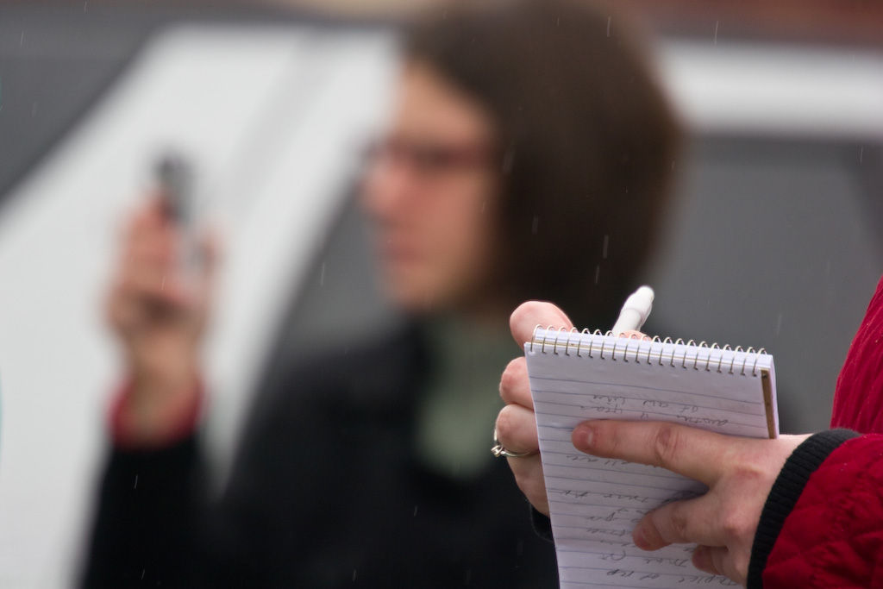
II. Des droits particuliers en faveur de ceux qui exercent des activités journalistiques ?
Principalement sur le plan de la collecte préalable des informations

Slide 5
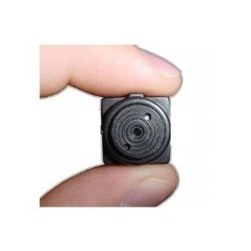
Un droit de s’écarter des lois pénales de droit commun ? Cour eur. D.H., arrêt Haldimann et autres c. Suisse, 24 février 2015 Corr. Bruxelles, 20 mai 2014 (inédit)

Slide 6
III. La diversité des formes du contrôle des activités journalistiques

Slide 7
La large critique admissible à l’égard des journalistes à raison de l’exercice de leur fonction
Cour eur. D.H., arrêt Niskasaari et Otavamedia Oy c. Finlande,
13 janvier 2015

Slide 8
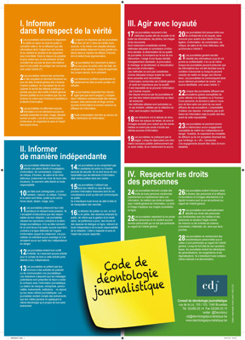
Le rôle de l’autorégulation journalistique
Bruxelles, 28 octobre 2014,
RvdJ c. Erik Verbeek

Slide 9
Conclusion

Slide 10
Merci de votre attention !

